Slide 1

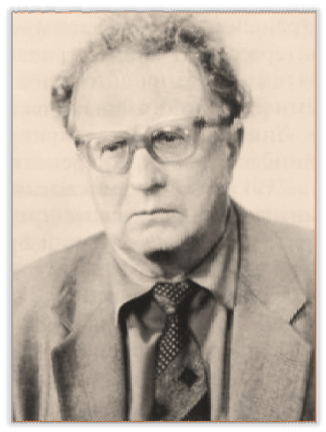
ПРОФЕССОРА ПОЛИТЕХА
Гурьев
Анатолий
Валентинович
(30 октября 1923 – 15 ноября 1988)
профессор по кафедре сопротивления материалов
к 100 – летию со дня рождения

Slide 2
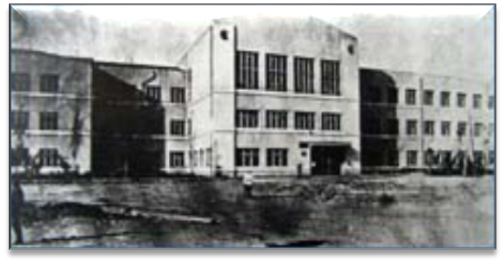
Анатолий Валентинович Гурьев родился 30 октября 1923г.
в селе Черный Яр Астраханской области.
Его отец, Валентин Павлович, работал инженером-строителем.
Мать, Клавдия Константиновна была домохозяйкой.
После окончания школы в 1944 г. поступил в Сталинградский механический институт, а в 1949 г. защитил с отличием диплом
инженера-механика по специальности
«Тракторостроение».
По окончании института в 1949 г. поступил
в аспирантуру при кафедре сопротивления
материалов к профессору П. В. Мелентьеву.

Slide 3
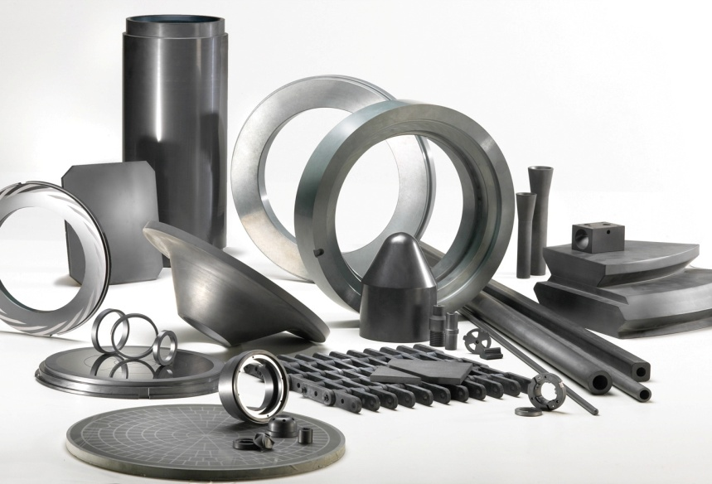
В это же время, по совместительству работал ассистентом кафедры металловедения (1950–1951), затем – высшей математики (1951–1952), а с 1952 г. – ассистентом кафедры сопротивления материалов.
В 1954 г. в Ленинградском институте инженеров железнодорожного транспорта защитил кандидатскую диссертацию, которая была посвящена исследованию упругих свойств конструкционных материалов
После защиты диссертации Анатолий Валентинович продолжил работу на кафедре сопротивления материалов старшим преподавателем.

Slide 4
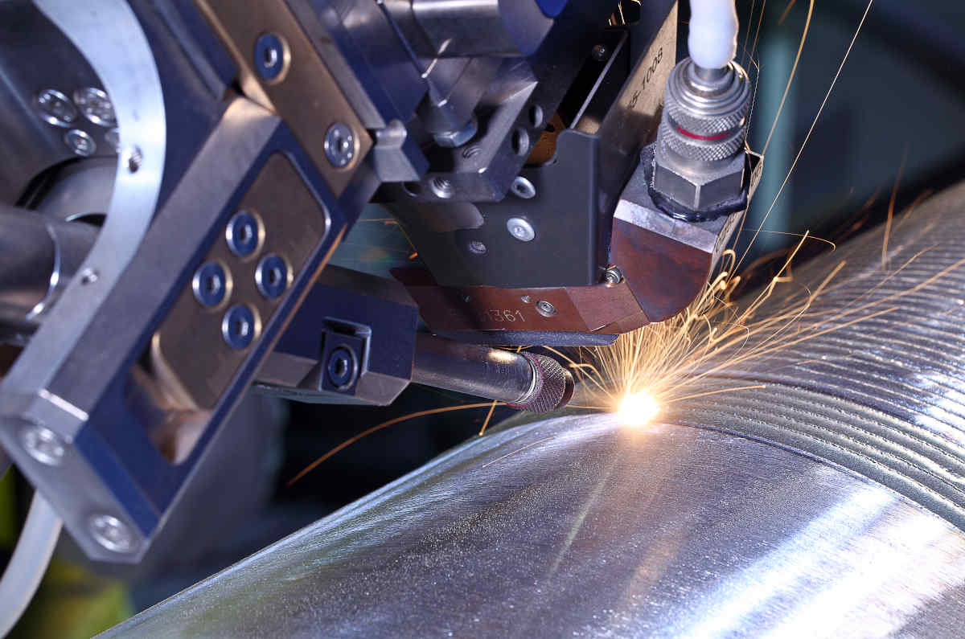
Исследования, проводившиеся на кафедре под руководством Гурьева А. В., выполнялись по плану важнейших НИР по проблемам «Физика твердого тела» и
«Теоретические основы создания конструкционных материалов».
Работы, выполняемые по заданиям промышленных предприятий
и научно-исследовательских институтов страны, были направлены на повышение надежности и долговечности машин
и механизмов, на развитие новых
ресурсосберегающих
технологических упрочняющих
обработок, в том числе
лазерных и электромеханических.

Slide 5
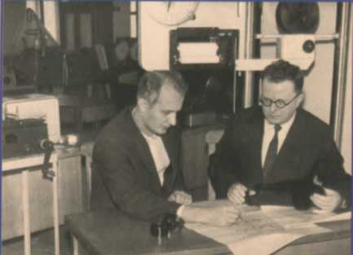
В 1959 г. Гурьеву присваивается учёное звание доцента по кафедре сопротивления материалов.
В 1963 г. он защитил докторскую диссертацию, посвященную исследованию неупругих свойств конструкционных материалов и связи неупругости с усталостной прочностью и демпфирующей способностью металлов.
В 1964 г. был избран на должность заведующего кафедрой сопротивления материалов и утвержден в ученом звании профессора.
Проф. А. В. Гурьев с аспирантом Л. В. Куксой (впоследствии д. т. н., профессор) 1968 г.

Slide 6

В 1964 г., впервые в истории института, Анатолием Валентиновичем Гурьевым была защищена докторская диссертация и с этого момента и до 1988 г. он возглавлял кафедру.
Под его руководством коллектив кафедры активно работал над переоснащением лабораторий, разработкой учебных пособий, внедрением в учебный процесс программированных методов обучения и контроля знаний студентов.
Под руководством профессоров А. В. Гурьева и Г. П. Зайцева снова начала работать аспирантура, что дало возможность подготовить более 20 кандидатов наук.

Slide 7

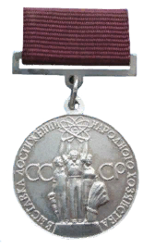
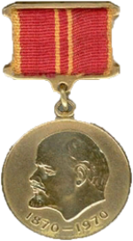
А.В. Гурьев был награжден :
Орденом Трудового Красного Знамени Медалью За доблестный труд
Серебряной медалью ВДНХ
за разработку лазерных технологий упрочнения

Slide 8
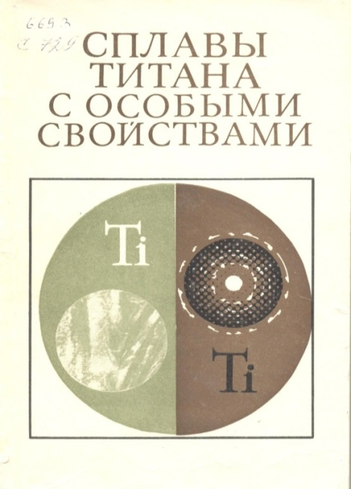
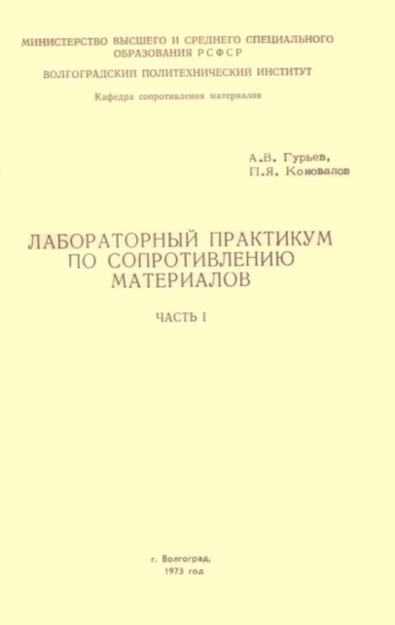
Книги и статьи профессора Гурьева А. В.
из фондов ИБЦ ВолгГТУ
Гурьев, А. В. Лабораторный практикум по сопротивлению материалов. Ч. 1 / А. В. Гурьев, П. Я. Коновалов ; ВолгГТУ. ̶ Волгоград, 1973. ̶ 140 с. ̶ Текст: непосредственный.
В пособии приводятся лабораторные работы по курсу Сопротивления материалов, методика их проведения и содержание правил по технике безопасности по каждой лабораторной работе.
Влияние газонасыщенного слоя на коррозионно-механическую прочность титановых сплавов / Ю. Д. Хесин, Н. Н. Щеглов, В. И. Водопьянов, А. В. Гурьев // Сплавы титана с особыми свойствами. – Москва, 1982. – C. 136-139.

Slide 9

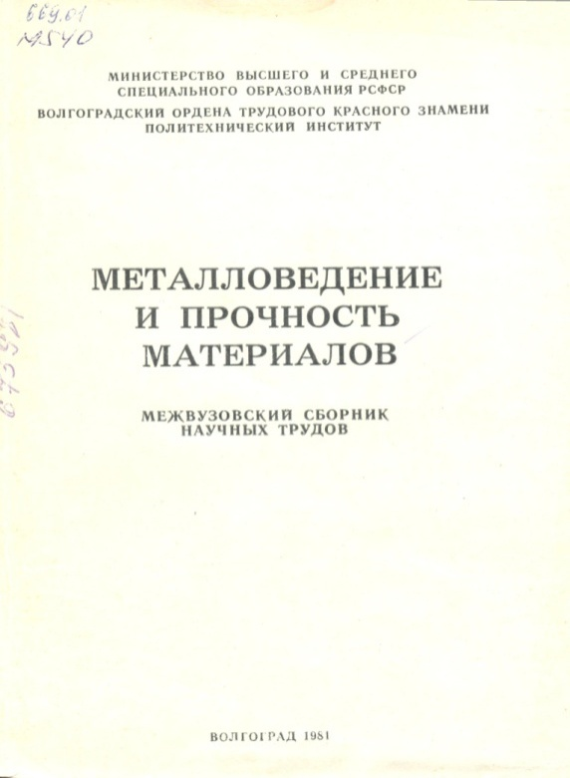
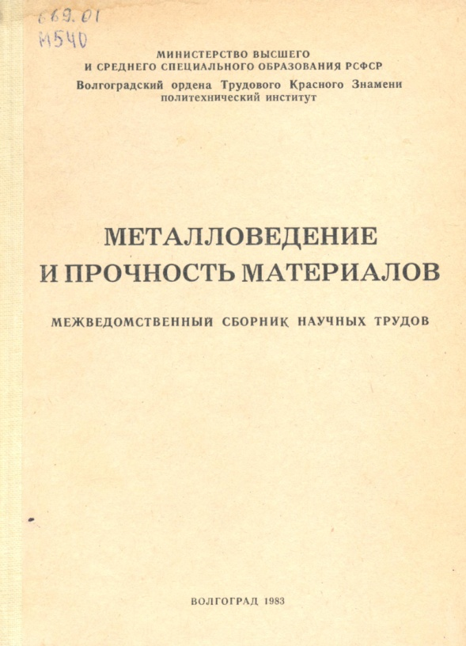
Гурьев, А. В. Оценка сопротивления неупругому деформированию многокомпонентного композиционного материала с однонаправленными высокопрочными волокнами / А.В. Гурьев, Т.Н. Цепляева, М.Х. Шоршоров // Металловедение и прочность материалов: Межвед. сб. научных трудов. – Волгоград, 1983. – C. 3-13.
Гурьев, А. В. Анализ суммирования усталостных повреждений металла при нестационарных режимах циклических нагружений / А. В. Гурьев, А. Н. Савкин // Металловедение и прочность материалов: Межвуз. сб. научных трудов. – Волгоград, 1981. – C. 3-10.

Slide 10
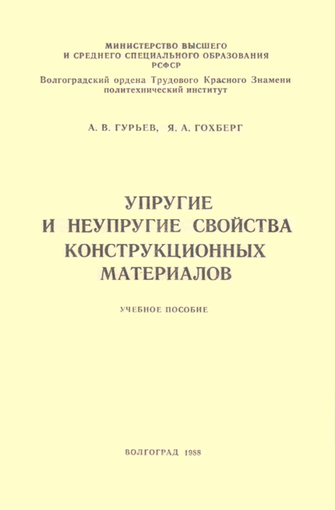
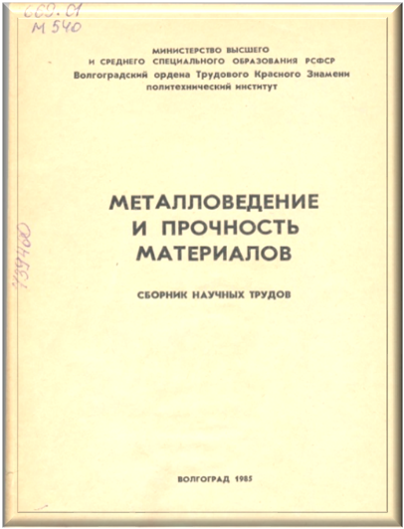
Гурьев, А. В. Упругие и неупругие свойства конструкционных материалов / А. В. Гурьев, Я. А. Гохберг ; ВолгГТУ. ̶ Волгоград, 1988. ̶ 96 с. ̶ Текст: непосредственный.
В пособии изложены основные сведения об упругих свойствах металлических конструкционных материалов.
Рассмотрены физико-механические аспекты и закономерности формирования упругих свойств моно- и поликристаллов и возникновения отклонений от «идеального» упругого поведения материала под нагрузкой, приводящих к проявлению неупругости.
Влияние предварительной термической обработки на усталостную прочность конструкционной стали при электромеханическом упрочнении / А. В. Гурьев, Г. В. Маловечко, С. Н. Паршев, Г. П. Чирков // Металловедение и прочность материалов: Сб. научных трудов / ВолгПИ. – Волгоград, 1985. – C. 8-14.

Slide 11
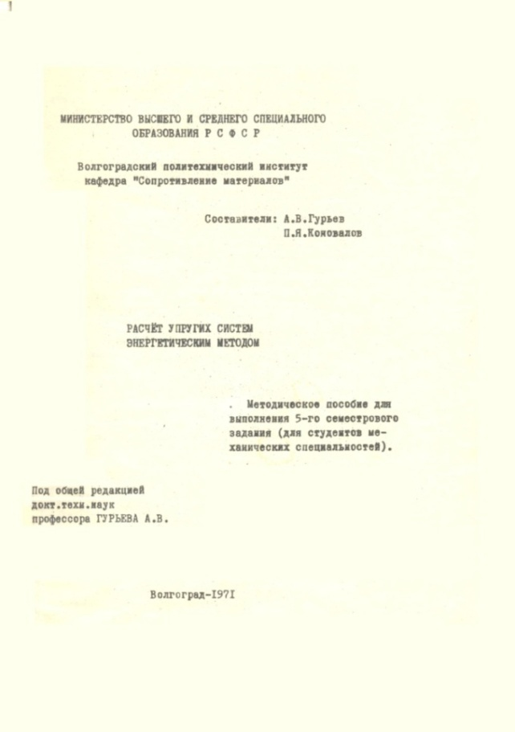
Расчет упругих систем энергетическим методом : метод. пособие для выполнения 5-го семестр. задания (для студ. механ. спец.) / сост. А. В. Гурьев, П. Я. Коновалов ; ВолгГТУ. ̶ Волгоград, 1971. ̶ 34 с. ̶ Текст: непосредственный.
Настоящее пособие содержит методические указания для студентов механических специальностей, рекомендуемые при подготовке и выполнении семестрового задания.
В пособии нашли отражение вопросы касающиеся энергетического метода расчета упругих систем.
В приложении подробно рассматриваются решения типовых задач, даны необходимые пояснения.

Slide 12
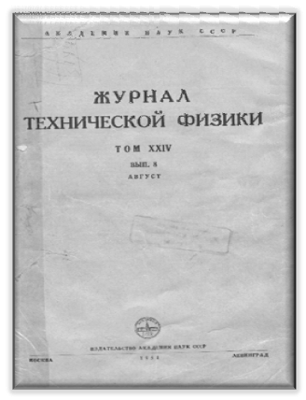
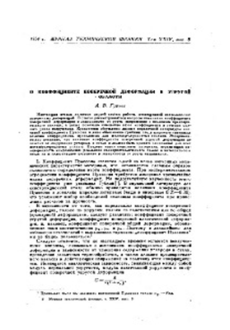
Профессор А. В. Гурьев автор более
150 научных публикаций и 10 изобретений
Первая публикация
Статья посвящена исследованию поперечных деформаций.
Гурьев, А. В. О коэффициенте поперечной деформации в упругой области / А. В. Гурьев // Журнал технической физики. – 1954. – Т. XXIV, вып. 8. – С. 1441 – 1447.

Slide 13
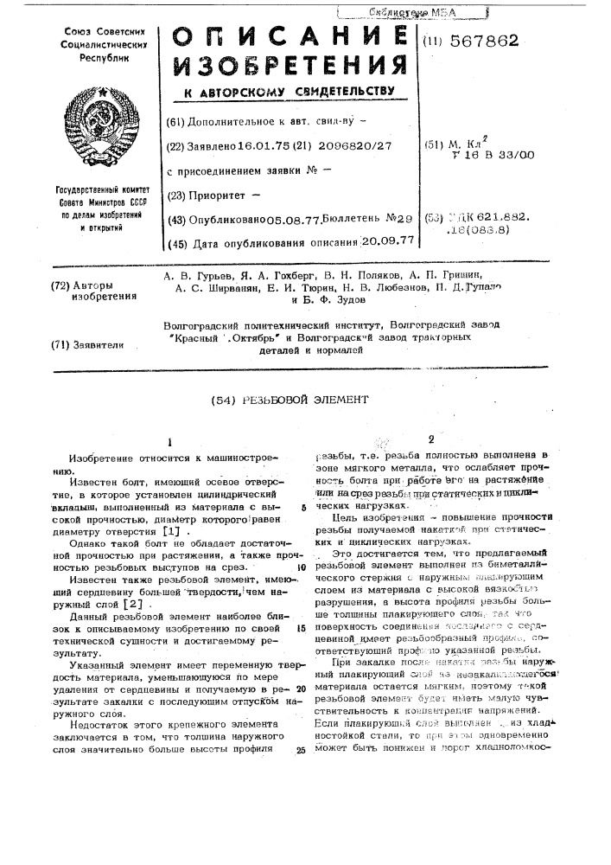
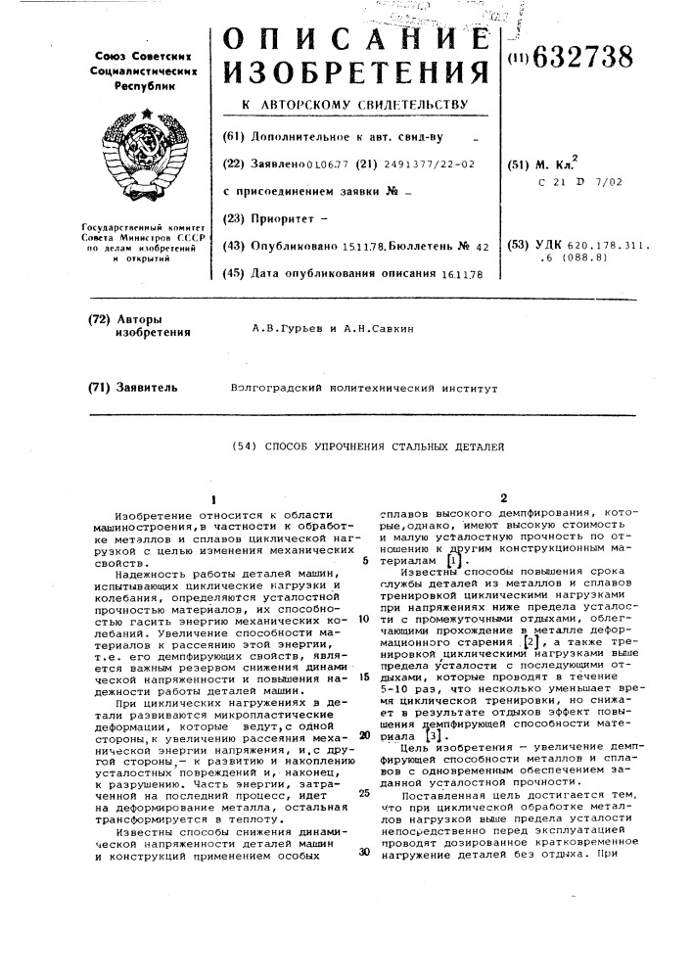
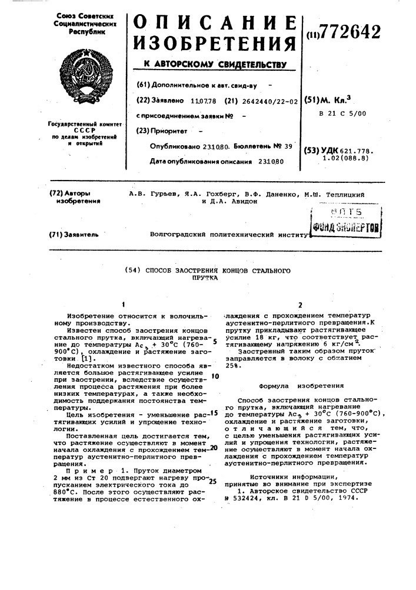
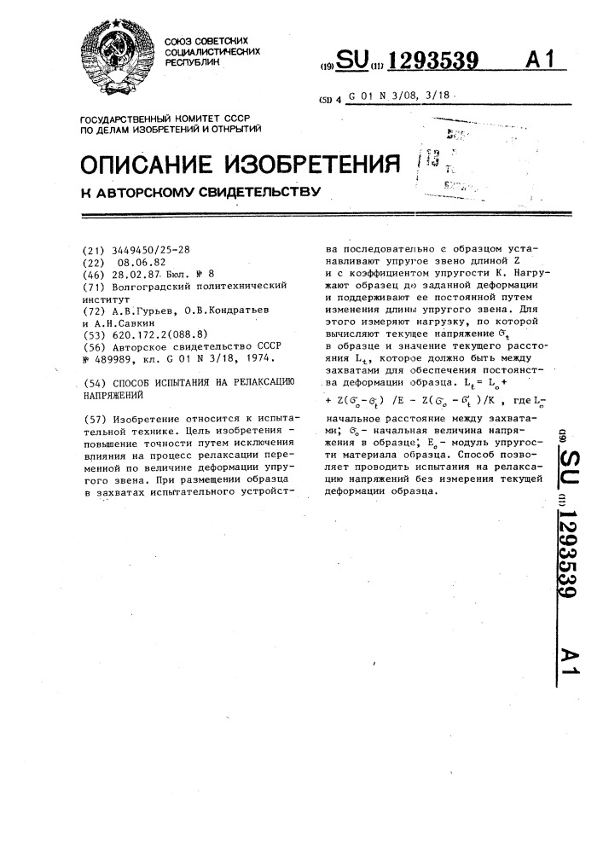
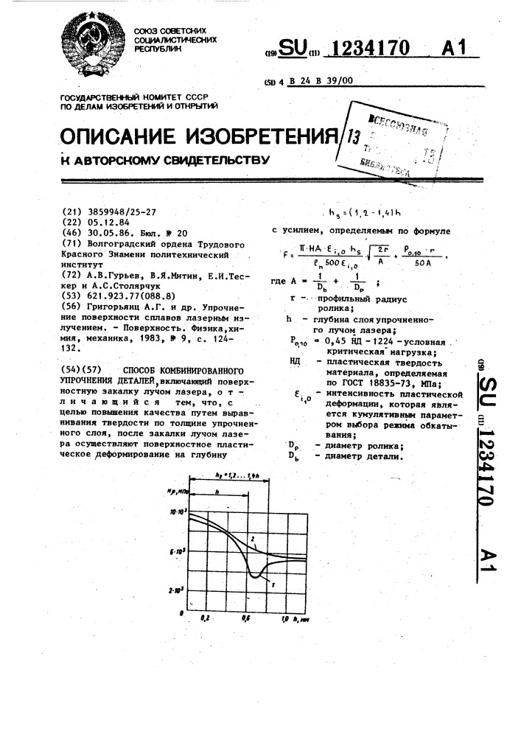
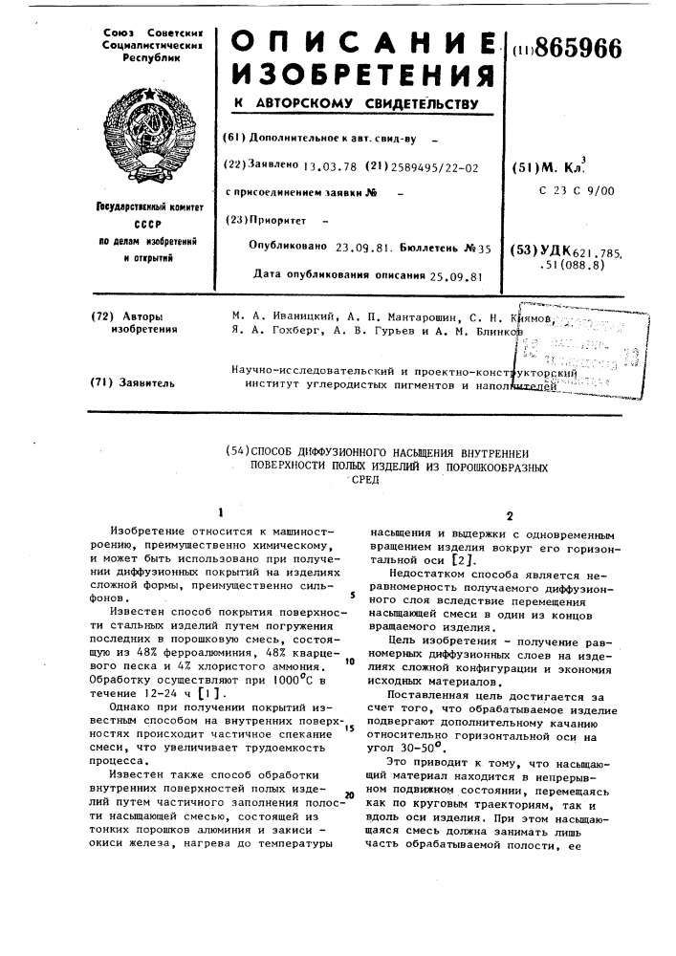
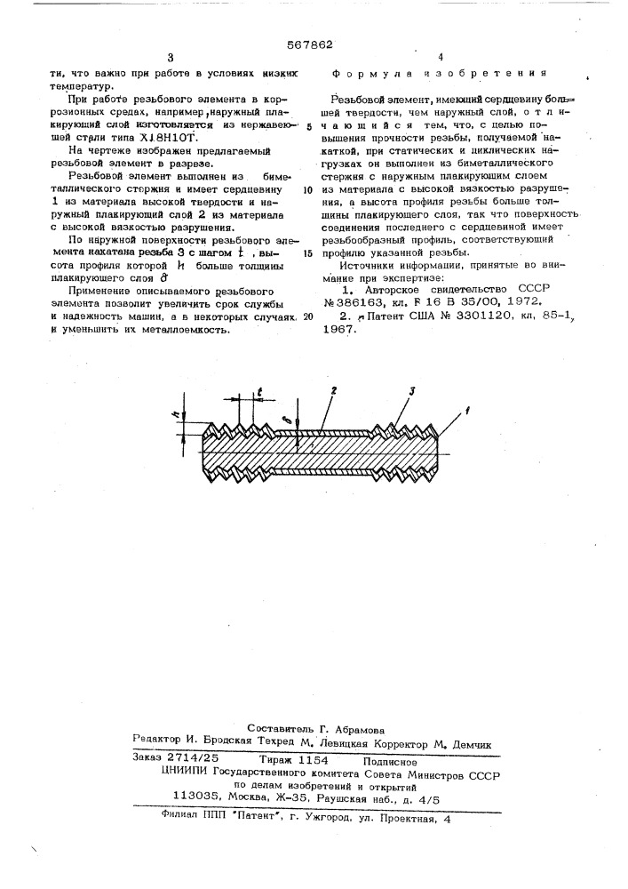
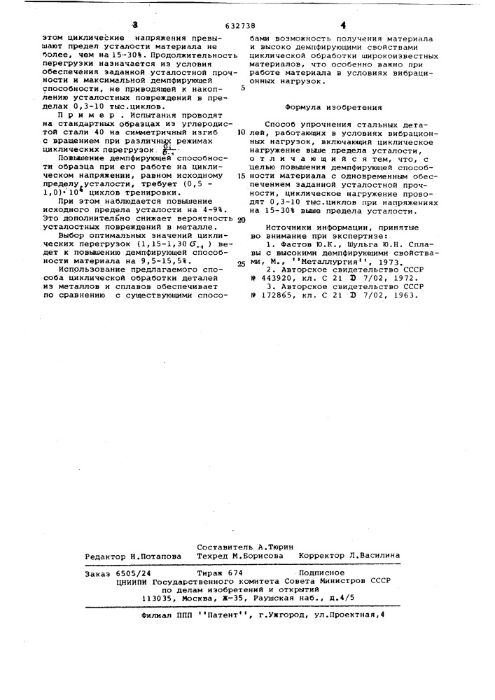
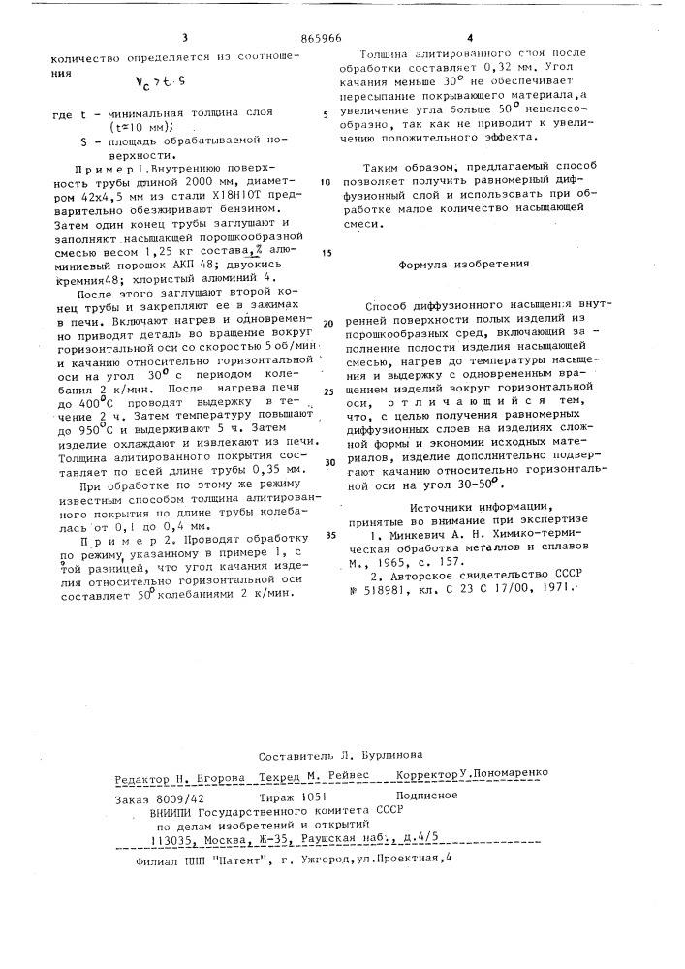
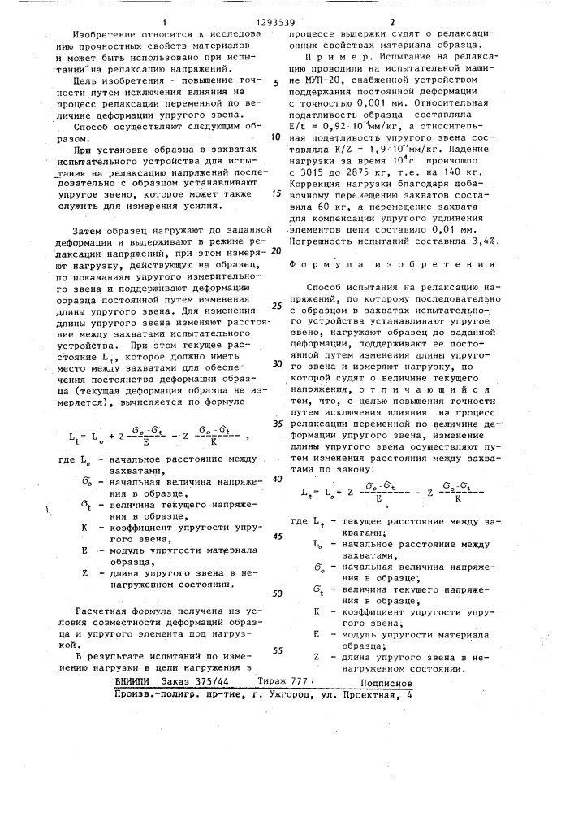
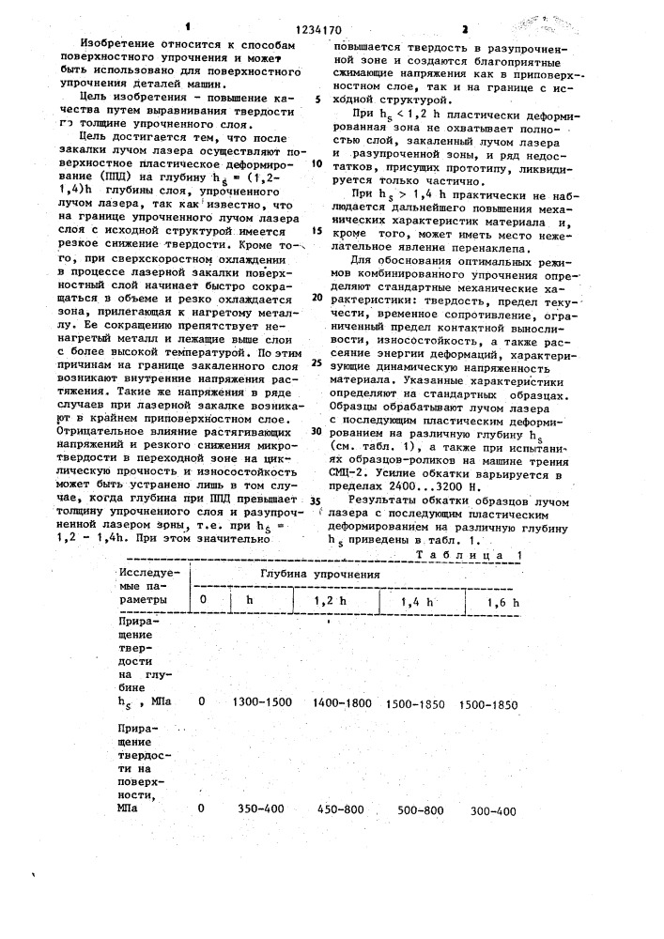
Профессор А.В. Гурьев– изобретатель, является автором следующих патентов:
Способ упрочнения стальных деталей
Способ диффузионного насыщения внутренней поверхности полых изделий из порошкообразных сред
Способ испытания на релаксацию напряжений
Способ комбинированного упрочнения деталей
Способ заострения концов стального прутка
Резьбовой элемент

Slide 14


Статьи профессора А.В. Гурьева в журналах:
Гурьев, А. В. Влияние асимметрии цикла на демпфирующую способность углеродистой стали
/А. В. Гурьев, О. В. Кондратьев // Проблемы прочности. ̶ 1989. ̶ №4. ̶ C. 70 ̶ 74.
Влияние режимов обработки на свойства и структуру композиционного материала, армированного стальными сетками трикотажного плетения / В.И. Бакаринова, Б.А. Арефьев, А.В. Гурьев, З.С. Сямиуллин, А.А. Белов, Л.Р. Вишняков, Н.В. Биба // Физика и химия обработки материалов. ̶ 1994. ̶ №1. ̶ C. 95 ̶ 103.

Slide 15
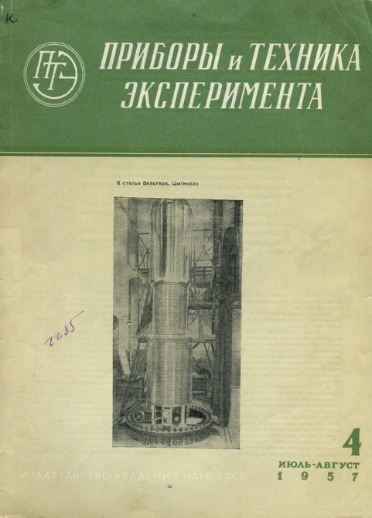
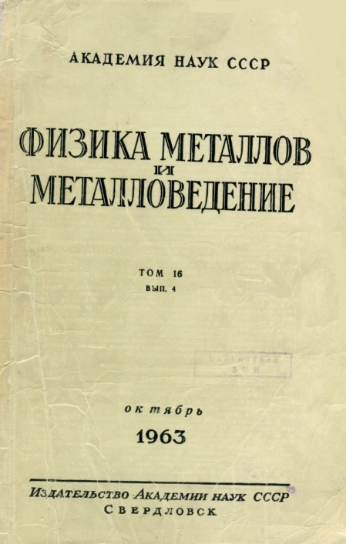




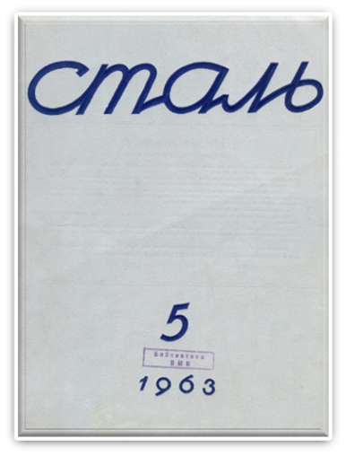
Список публикаций А.В. Гурьева

